Slide 1

随机数
周磊

Slide 2

C语言
math函数
知识回顾 新课导入 目标及重难点 新授 总结与合作探究 作业 限时检测

Slide 3
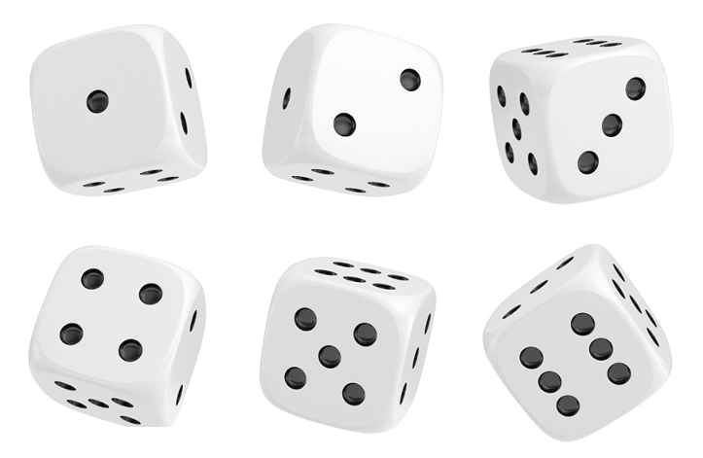
C语言
掷骰子的数是随机的吗？
知识回顾 新课导入 目标及重难点 新授 总结与合作探究 作业 限时检测

Slide 4
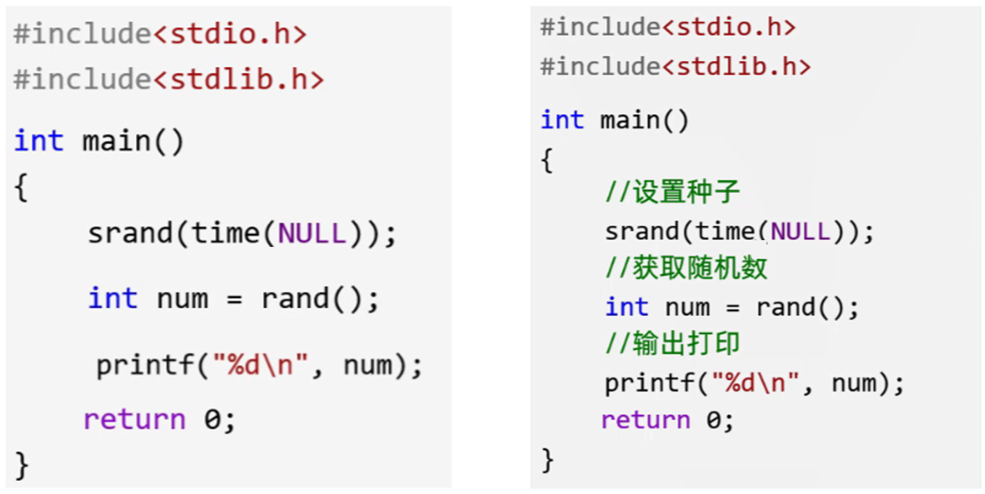
C语言
知识回顾 新课导入 目标及重难点 新授 总结与合作探究 作业 限时检测

Slide 5
C语言
随机数
设置范围内随机数
目标：
知识回顾 新课导入 目标及重难点 新授 总结与合作探究 作业 限时检测

Slide 6
C语言
一、设置随机数
步骤1：
1、引入<stdlib.h>头文件（ standaer library 标准库）
知识回顾 新课导入 目标及重难点 新授 总结与合作探究 作业 限时检测

Slide 7
C语言
一、设置随机数
步骤2：
1、使用srand设置种子
srand( )
2、使用rand获取随机数
rand( )
知识回顾 新课导入 目标及重难点 新授 总结与合作探究 作业 限时检测

Slide 8
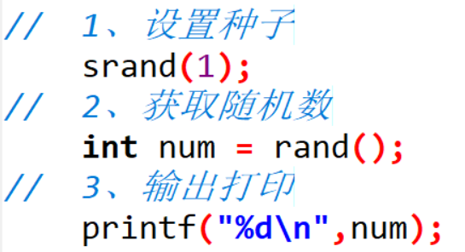
C语言
二、使用随机数
设置种子：
种子就是初始值，因为每一个随机数都是通过前一个数字再结合一系列复杂的计算得到的。
知识回顾 新课导入 目标及重难点 新授 总结与合作探究 作业 限时检测

Slide 9
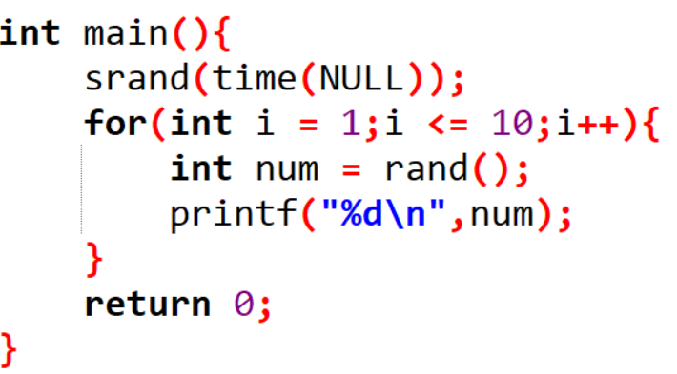
C语言
二、使用随机数
获取多个随机数
知识回顾 新课导入 目标及重难点 新授 总结与合作探究 作业 限时检测

Slide 10
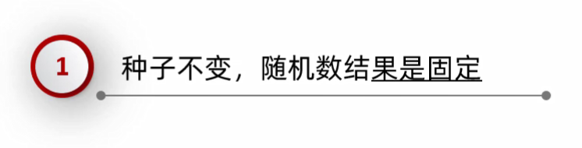
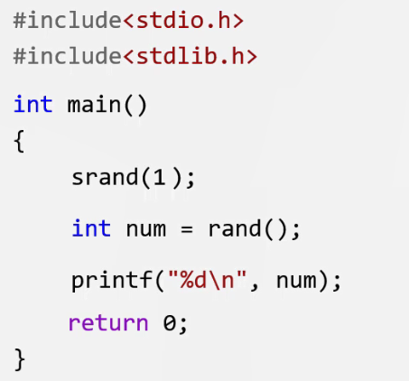
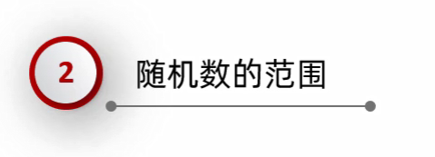
C语言
三、随机数弊端
知识回顾 新课导入 目标及重难点 新授 总结与合作探究 作业 限时检测

Slide 11
C语言
三、随机数弊端
1、种子不变，随机数结果是固定的。
解决：让种子不断变化
2、随机数的范围 （默认：0~32767）
解决：1、把这个范围变成包头不包尾，包左不包右。
例如：取3-78范围内的随机数，就可以写程： 3-79
2、拿着尾巴 - 开头
例如:79-3 = 76
3、修改代码
例如：int num = rand()%76+3;
知识回顾 新课导入 目标及重难点 新授 总结与合作探究 作业 限时检测

Slide 12
C语言
四、练习
获取下面范围内的随机数：
1、12~87
2、17~39(不包含39)
知识回顾 新课导入 目标及重难点 新授 总结与合作探究 作业 限时检测

Slide 13
总结
随机数的使用
获取范围内的随机数
知识回顾 新课导入 目标及重难点 新授 总结与合作探究 作业 限时检测

Slide 14
作业
获取下面范围内的随机数：
1、9~77
2、16~49(不包含49)
知识回顾 新课导入 目标及重难点 新授 总结与合作探究 作业 限时检测

Slide 15
作业
作业：猜数字游戏，具体看演示
知识回顾 新课导入 目标及重难点 新授 总结与合作探究 作业 限时检测

Slide 16
限时检测
使用随机数的时候，需要引入哪个头部文件。
知识回顾 新课导入 目标及重难点 新授 总结与合作探究 作业 限时检测

